Slide 1
정보 공유 SNS 페이지
팀장 12909301 김기환 khk.dblab@gmail.com
팀원 14109345 성현준 haryu5020@gmail.com

Slide 2
목차
- 프로젝트 개요
- 주요 기능
- 일정
- 향후 계획

Slide 3
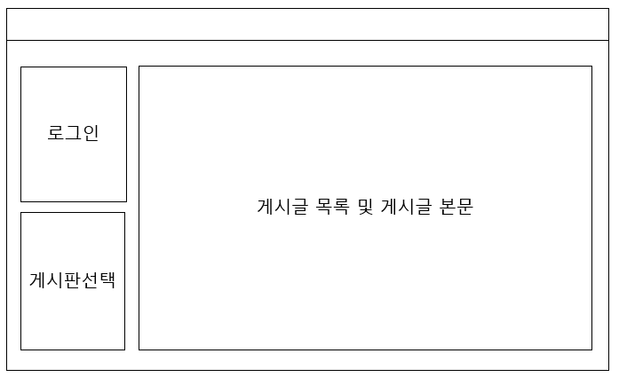
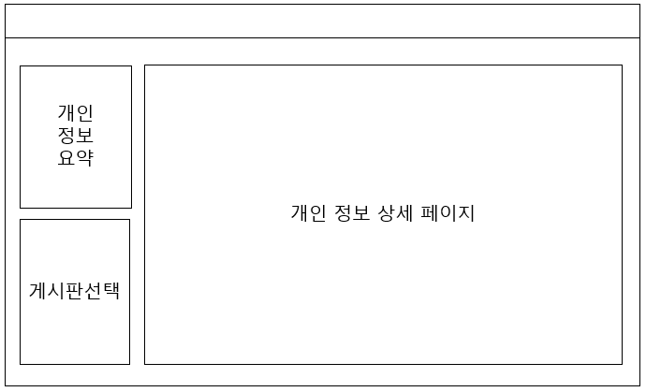
프로젝트 개요
Main
MyPage

Slide 4
주요 기능
1. 로그인
User
Server
로그인 요청
Select
DB
로그인 정보 전송
Value

Slide 5
주요 기능
2. 회원가입
User
Server
회원가입 요청
Insert
DB
회원가입 완료
메시지 전송
Confirm

Slide 6
주요 기능
3. 게시판 글 쓰기 / 수정
User
Server
입력 화면 요청
입력 화면 전송
입력 정보 전송
Insert/Update
DB
Confirm
작성완료 메세지

Slide 7
주요 기능
4. 게시판 글 읽기
User
Server
게시글 열람 요청
Select
DB
Value
게시글 정보 전송

Slide 8
주요 기능
5. 회원정보
User
Server
회원정보페이지 요청
Select
DB
Value
회원정보페이지 전송

Slide 9
일정
 | 1주차 | 2주차 | 3주차 | 4주차 | 5주차 | 6주차
프로젝트 계획 수립
Front-end 개발
회원관리
게시판관리
DB 연동
검증 및 문서작업

Slide 10
향후 계획
- 그림 저장과 파일 첨부기능
- 팔로우/팔로잉 기능
- 장터 기능(소규모 쇼핑몰)
- 모바일 페이지 구현

Slide 11
감사합니다.

